Slide 1
ДЕЯТЕЛЬНОСТЬ ПСИХОЛОГИЧЕСКОЙ СЛУЖБЫ В СОВРЕМЕННЫХ УСЛОВИЯХ
НАУЧНО-МЕТОДИЧЕСКОЕ СОПРОВОЖДЕНИЕ РАЗВИТИЯ ПСИХОЛОГИЧЕСКОЙ СЛУЖБЫ В СИСТЕМЕ ОБРАЗОВАНИЯ КРАСНОЯРСКОГО КРАЯ
Сидоренко О.А., к.п.н., доцент, зав. кафедрой общей
и специальной педагогики и психологии ККИПК

Slide 2
ОСНОВАНИЯ
Концепция развития психологической службы в системе образования в Российской Федерации на период до 2025 года
Организационно-функциональная модель психологической службы Красноярского края
Проект «Школа Минпросвещения России»
ФГОС нового поколения
Проблематика состояния и функционирования психологической службы образования в Красноярском крае

Slide 3
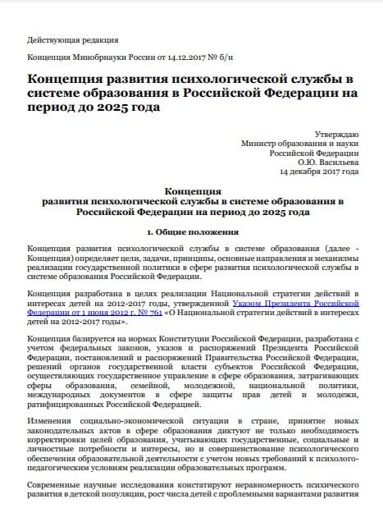
Концепция развития психологической службы в системе образования в Российской Федерации на период до 2025 года
Цель Концепции
определение стратегии развития психологической службы в системе образования Российской Федерации
Цель деятельности психологической службы - профессиональное (психологическое, психолого-педагогическое, социальное) обеспечение решения стратегических задач развития образования Российской Федерации, направленное на сохранение и укрепление здоровья обучающихся, снижение рисков их дезадаптации, негативной социализации

Slide 4
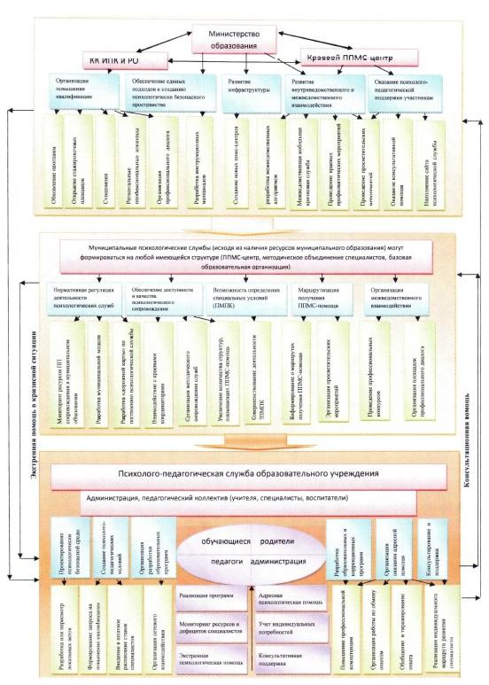
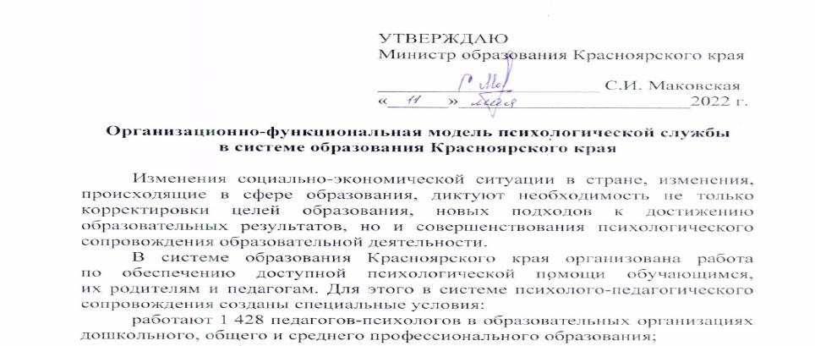
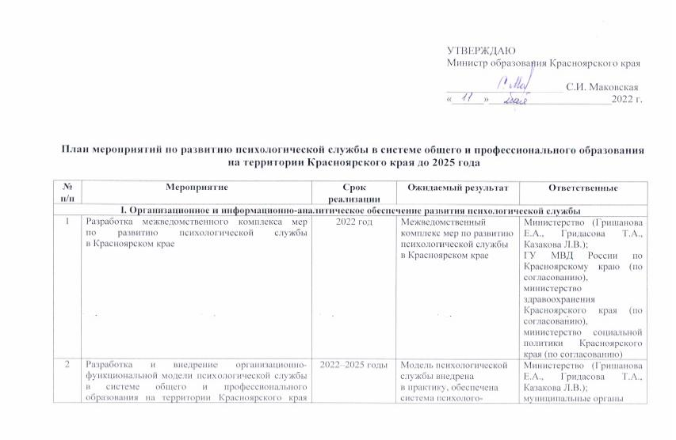
Организационно-функциональная модель психологической службы в системе образования Красноярского края

Slide 5
План мероприятий по развитию психологической службы в системе общего и профессионального образования на территории Красноярского края до 2025 года
Разработка и внедрение организационно-функциональной модели психологической службы в системе общего и профессионального образования на территории Красноярского края (далее – психологическая служба) на разных уровнях общего и профессионального образования с учетом методических рекомендаций, разработанных Минпросвещения РФ
Разработка и апробация моделей деятельности психологических служб на уровне образовательных организаций дошкольного, общего, среднего профессионального образования, муниципальном уровне

Slide 6
Кризисная ситуация – обстоятельства, угрожающие или субъективно воспринимаемые человеком как угрожающие жизни, здоровью, личностной целостности, благополучию, которые невозможно игнорировать, разрешить в короткое время, либо разрешить привычным способом.
Порядок работы межведомственной мобильной психологической службы, оказывающей неотложную психологическую помощь детям, проживающим на территории Красноярского края
Цель деятельности мобильной кризисной службы - оказание экстренной психологической помощи детям, их родителям (законным представителям), педагогическим работникам в кризисной ситуации.
Возможные типы кризисных ситуаций:
смерть обучающегося в результате противоестественных причин (суицидальное, противоправное поведение);
проявления социально-опасного поведения, угрожающие жизни и здоровью окружающих (агрессивное поведение обучающихся, проявления буллинга);
организация несовершеннолетними массовых событий, разжигающих ненависть;
негативная информационная волна вследствие активного освещения в СМИ;
иные кризисные ситуации, угрожающие благополучию несовершеннолетних в образовательной среде (по решению межведомственной мобильной кризисной службы).

Slide 7
Психологическая служба общеобразовательной организации
Психологическая служба общеобразовательной организации – организационная структура, обеспечивающая развитие личности в образовательной среде и психологическую помощь в преодолении психологических трудностей участникам образовательного процесса через профессиональную деятельность педагогов-психологов, педагогов, социальных педагогов.

Slide 8
Основные целевые группы
Норма (нормотипичные дети и подростки с нормативным кризисом взросления)
Дети, испытывающие трудности в обучении
Категории детей, нуждающиеся в особом внимании в связи с высоким риском уязвимости:
3.1 Дети, находящиеся в трудной жизненной ситуации:
Дети-сироты и дети, оставшиеся без попечения родителей
Обучающиеся с ОВЗ, дети-инвалиды
Дети с отклоняющимся поведением (девиантное поведение детей и подростков, суицидальное поведение детей и подростков)
3.2 Одаренные дети
4. Педагоги
5. Родители (законные представители).

Slide 9
ФГОС нового поколения
В российских школах и СПО начался переход на обновленные ФГОС.
1 сентября 2022 года на них перешли 1 и 5 классы, средняя школа переходит на обновленный ФГОС СОО с 1 сентября 2023 года.
Минпросвещения России приказами от 16 ноября 2022 г. утвердило:
приказом № 992 Федеральную образовательную программу начального общего образования (ФОП НОО),
приказом № 993 Федеральную образовательную программу основного общего образования (ФОП ООО),
приказом от 23.11.2022 № 1014 Федеральную образовательную программу среднего общего образования (ФОП СОО).
Приказы опубликованы на официальном интернет портале правовой информации и вступили в силу со 2 января 2023 года.
На обучение по ФОП школы перейдут с 1 сентября 2023 года.

Slide 10
Существенное отличие ФГОС нового поколения
Целью образования является не предметный, а личностный результат.
Важна личность ребенка и происходящие с ней изменения, а не сумма знаний.
Значимое место занимают: психическое здоровье обучающихся, навыки стрессоустойчивости и управления конфликтом, индивидуализация образовательных маршрутов, безопасная комфортная образовательная среда, школьный климат, коммуникативная компетентность, гражданская идентичность, антикоррупционные и антиэкстремистские установки и др.

Slide 11
Деятельность ПСОО строится в соответствии с требованиями к психолого-педагогическим условиям реализации ООП, заложенными в ФГОС образования разных уровней:
преемственность содержания и форм организации образовательной деятельности, обеспечивающих реализацию ООП
учет специфики возрастного психофизического развития обучающихся
формирование и развитие психолого-педагогической компетентности обучающихся, педагогических и административных работников, родителей (законных представителей) обучающихся
вариативность направлений психолого-педагогического сопровождения участников образовательных отношений
диверсификацию уровней психолого-педагогического сопровождения
вариативность форм психолого-педагогического сопровождения участников образовательных отношений

Slide 12
Школьный климат
Проект «Школа Минпросвещения России»
Школьный климат – совокупность норм, ценностей и установок, которые определяют взаимодействие субъектов в школе, он представляет собой индивидуальное восприятие каждым членом школьного коллектива школы и происходящих в ней процессов (У. Велш, 2000)

Slide 13
Школьный климат
Проект «Школа Минпросвещения России»
Школьный климат – совокупность норм, ценностей и установок, которые определяют взаимодействие субъектов в школе, он представляет собой индивидуальное восприятие каждым членом школьного коллектива школы и происходящих в ней процессов (У. Велш, 2000)

Slide 14
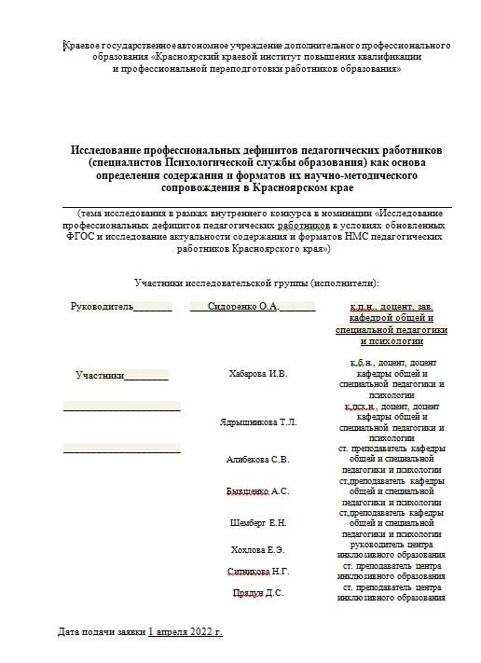
Исследование профессиональных дефицитов педагогических работников (специалистов психологической службы образования) как основа определения содержания и форматов их научно-методического сопровождения в Красноярском крае

Slide 15
ПРОБЛЕМАТИКА состояния ПСО (результаты мониторинга и исследования профессиональных дефицитов)
- ПСО часто отождествляется с деятельностью только педагога-психолога;
-дефицит психологов, педагогов-психологов (и других специалистов психологической службы) и недостаточный уровень их квалификации;
-недостаточность профессиональных компетенций специалистов: неумение специалистов разрабатывать и реализовывать коррекционно-развивающие, профилактические программы, недостаточное владение методами своевременной диагностики и выявления трудностей в освоении образовательных программ, социализации и поведении; отсутствие навыков организации адресной работы с разными категориями детей и семей, применения современных технологий психолого-педагогической поддержки.

Slide 16
ПРОБЛЕМАТИКА состояния ПСО (результаты мониторинга и исследования профессиональных дефицитов)
Наличие профессиональных дефицитов у специалистов ПСО в реализации трудовых действий:
-Освоение и применение психолого-педагогических технологий (в том числе инклюзивных), необходимых для адресной работы с различными контингентами учащихся;
-Использование конструктивных воспитательных усилий родителей (законных представителей) обучающихся, помощь семье в решении вопросов воспитания ребенка;
-Освоение и адекватное применение специальных технологий и методов, позволяющих проводить коррекционно-развивающую работу;
-Регулирование поведения обучающихся для обеспечения безопасной образовательной среды;
-Разработка (совместно с другими специалистами) и реализация совместно с родителями (законными представителями) программ индивидуального развития ребенка. (дефицит профессиональных компетенций, обеспечивающих возможность работать в междисциплинарных командах)
-Организация психологической безопасности образовательной среды
.

Slide 17
ПРОБЛЕМАТИКА состояния ПСО (результаты мониторинга и исследования профессиональных дефицитов)
-дефицит подготовки специалистов образовательных организаций (педагогов-психологов, социальных педагогов, классных руководителей) в области девиантологии, недостаток развития эмоциональной и социальной чувствительности, коммуникативной компетентности, что сказывается на эффективности первичной профилактики рисков формирования отклоняющегося поведения.
-неравномерность оказания психологической помощи участникам образовательного процесса. По данным мониторинга, деятельность специалистов сопровождения сосредоточена на оказании помощи детям с ограниченными возможностями здоровья. Обучающиеся других категорий оказываются вне поля внимания специалистов;

Slide 18
ПРОБЛЕМАТИКА состояния ПСО (результаты мониторинга и исследования профессиональных дефицитов)
-Не все муниципалитеты и ОО включились в работу по разработке моделей ПСО и планов, дорожных карт по их реализации, которые бы наметили механизмы обеспечения доступности и качества психолого-педагогического сопровождения, предусмотрели механизмы координации субъектов ПСО, маршрутизацию получения помощи участниками образовательных отношений на территории муниципального образования или в ОО.

Slide 19
ФОРМЫ НАУЧНО-МЕТОДИЧЕСКОГО СОПРОВОЖДЕНИЯ, реализуемые ККИПК
Программы ПК, переподготовки, семинары с учетом Концепции, результатов исследования профессиональных дефицитов специалистов и проблем практики (выявлены в ходе мониторинга)
Стажировки (создание стажировочных площадок)
Вебинары / Семинары в рамках комплексного сопровождения РМО / ГМО специалистов ПСО
Сетевое методическое объединение (СМО) специалистов психологической службы образования, СМО профилактологов (педагоги-психологи, социальные педагоги, классные руководители)
Методические рекомендации, описание моделей ПСО разного уровня (школьных, муниципальных)
Экспертиза, обобщение лучших практик ПСО (РАОП)
Организация секций и площадок по предъявлению лучших практик психологического сопровождения детей с ООП в рамках краевых мероприятий (конференций, форумов)
Краевые мероприятия: Форум практик профилактической работы, Фестиваль инклюзивных практик, Краевой конкурс «Педагог-психолог года», «Дефектолог года»

Slide 20
Разработаны и реализуются программы ПК для специалистов психологической службы (в т.ч. новые)
Психологическая служба образования: оказание адресной психологической помощи школьникам с нормативным кризисом развития (40 ч.)
Психологическая служба образования: оказание адресной психологической помощи школьникам с высоким риском уязвимости (72 ч.)
Способы работы учителя с трудным поведением школьников (40 ч.)
Профилактика зависимого поведения школьников в образовательной среде (72 ч.)
Психологическая служба образования: нейропсихологический подход в коррекционно-развивающей работе с младшими школьниками с особыми образовательными потребностями (72 ч.)
Коррекционно-развивающая работа воспитателя с дошкольниками, имеющими трудности в освоении образовательной программы (72 ч.)
Практическая психология образования: профилактика и психологическая коррекция стресса в образовательной среде (40 ч.)

Slide 21
Разработаны и реализуются программы ПК для специалистов психологической службы (в т.ч. новые)
8.Психолого-педагогическое сопровождение школьников, для которых русский язык не является родным (32 ч., стажирвка)
9.Организация инклюзивного процесса образования школьников, для которых русский язык не является родным (72 ч.)
10.Технологии и методы деятельности классного руководителя по обеспечению психологической безопасности образовательной среды (72 ч.)
11.Индивидуальное психологическое консультирование субъектов образовательного процесса (72 ч.)
12.Профилактика буллинга среди обучающихся средствами медиативного подхода (72 ч.)
13.Профилактика суицидального поведения обучающихся. Обеспечение медиабезопасности в образовательной организации (72 ч.)
14.Медиация. Особенности применения медиации в образовательной организации (72 ч.)

Slide 22
Программа переподготовки
Разработана и реализуется (2021-2023) программа профессиональной переподготовки «ОРГАНИЗАЦИЯ И СОДЕРЖАНИЕ ДЕЯТЕЛЬНОСТИ ПЕДАГОГА-ПСИХОЛОГА», 400 ч.
Форма реализации: очно-заочная (с применением дистанционных технологий)
ОРГАНИЗАЦИЯ И СОДЕРЖАНИЕ ДЕЯТЕЛЬНОСТИ УЧИТЕЛЯ-ДЕФЕКТОЛОГА (ОЛИГОФРЕНОПЕДАГОГА), 400 ч.
Форма реализации: очно-заочная (с применением дистанционных технологий)

Slide 23
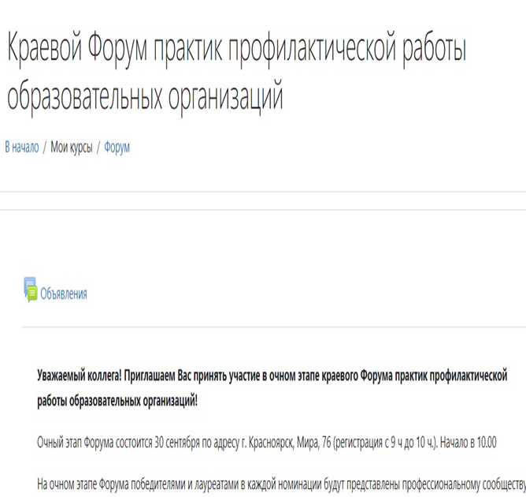
Краевой Форум практик профилактической работы образовательных организаций
- программа по профилактике девиантного поведения, правонарушений несовершеннолетних, пропаганде здорового образа жизни;
- программа профилактической работы образовательной организации;
- программа профилактики буллинга в образовательной организации;
- программа реабилитации, ресоциализации несовершеннолетних;
- программа профилактической работы с родителями несовершеннолетних (в аспекте профилактики детского и семейного неблагополучия);
- программа здоровьесберегающей деятельности в образовательной организации;
- программа элективного курса, курса внеурочной деятельности социального педагога, педагога-психолога, направленного на развитие индивидуальных ресурсов обучающихся;
- программа профилактики деструктивных проявлений, терроризма и экстремизма;
- программа профилактики аддиктивного (зависимого) поведения и обеспечения медиабезапасности детей и подростков»;
- волонтерская деятельность в образовательной организации;
- методические разработки, рекомендации по проблеме профилактики и здоровьесбережения;
- система работы специалиста, отвечающего за организацию профилактической работы в учреждении;
- система работы классного руководителя по профилактике (здоровьесбережению)
https://dl.kipk.ru/
(https://dl.kipk.ru/course/view.php?id=282 )
I этап – до 30 ИЮНЯ
II этап – 30 СЕНТЯБРЯ

Slide 24
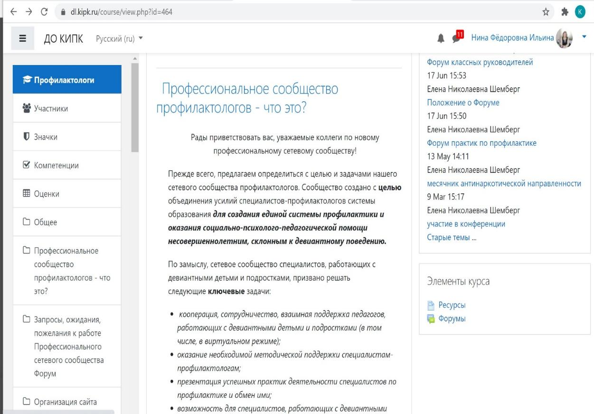
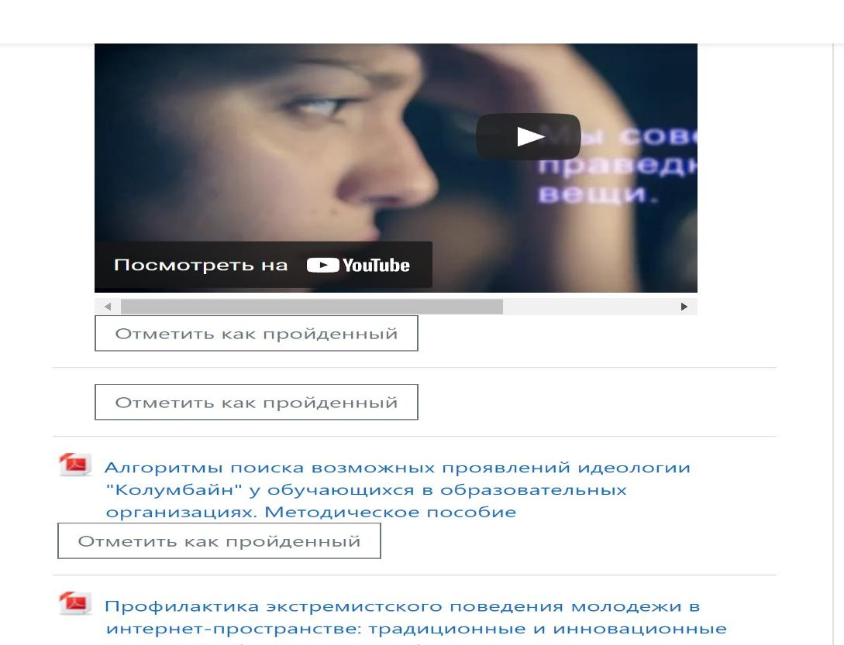
СМО профилактологов
https://dl.kipk.ru/
Профессиональное сетевое сообщество профилактологов (классных руководителей, социальных педагогов, педагогов-психологов и др.)

Slide 25
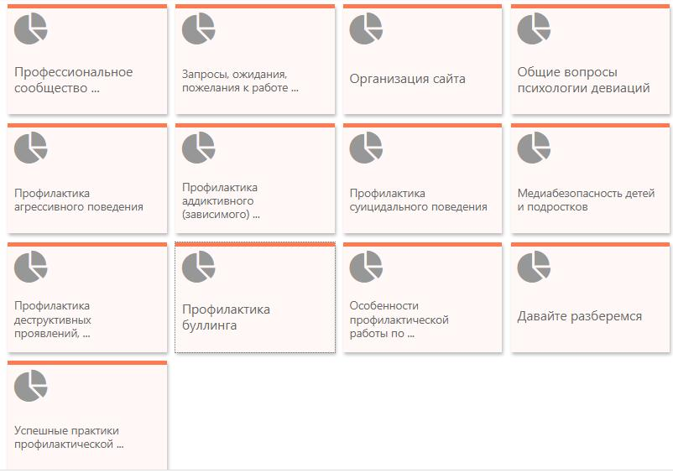
СМО профилактологов
https://dl.kipk.ru/
(https://dl.kipk.ru/course/view.php?id=464 )

Slide 26
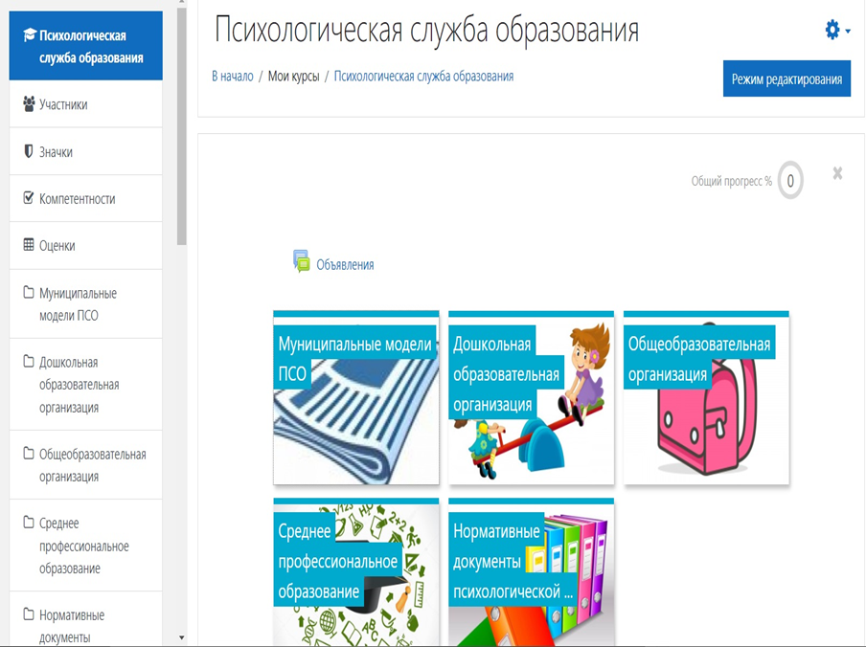
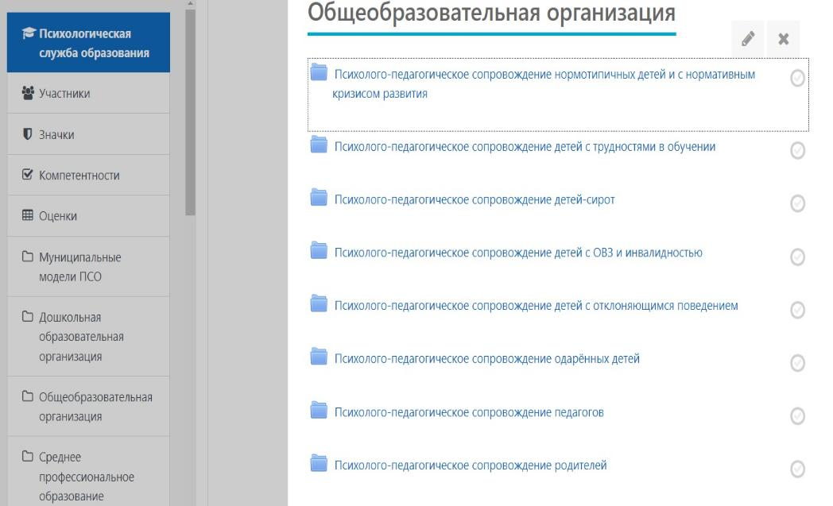
СМО специалистов психологической службы образования
https://dl.kipk.ru/
Профессиональное сетевое сообщество специалистов психологической службы (педагогов-психологов, классных руководителей, социальных педагогов и др.)

Slide 27
www.kipk.ru kipk.ru kkipk24 kkipkppro i.povysheniyakvalifikatsii
СПАСИБО ЗА ВНИМАНИЕ!

Slide 28
ПЛАН («ДОРОЖНАЯ КАРТА»)
ПО РЕАЛИЗАЦИИ МОДЕЛИ РАЗВИТИЯ ИНКЛЮЗИВНОГО ОБРАЗОВАНИЯ
В ГОРОДЕ КРАСНОЯРСКЕ
на 2023-2030 годы

Slide 29
Основание:
- Приоритетные направления развития образования обучающихся с инвалидностью, с ОВЗ до 2030 года, утвержденные Министром просвещения РФ от 30.12.2022;
- МЕЖВЕДОМСТВЕННЫЙ КОМПЛЕКСНЫЙ ПЛАН мероприятий по развитию инклюзивного общего и дополнительного образования, детского отдыха, созданию специальных условий для обучающихся с инвалидностью, с ограниченными возможностями здоровья на долгосрочный период (до 2030 года), утвержденный Заместителем Председателя Правительства Российской Федерации Т.Голикова от 22.12.2021 № 14068-п П8;
- ФГОС для детей с ОВЗ, ФАОП ДО, ФАООП НОО с ОВЗ, ФАООП ООО С ОВЗ;
- Концепция подготовки педагогических кадров для системы образования на период до 2030 года, утвержденной распоряжением Правительства Российской Федерации от 24.06.2022 № 1688-р ;
- Стратегия развития воспитания в Российской Федерации на период до 2025 года, утвержденной распоряжением Правительства Российской Федерации от 29.05.2015 № 996-р (в части реализации целей воспитания обучающихся с инвалидностью, с ОВЗ), и плана мероприятий по ее реализации, утвержденного распоряжением Правительства Российской Федерации от 12.11.2020 № 2945-Р;
- Концепция развития дополнительного образования детей до 2030 года, утвержденной распоряжением Правительства Российской Федерации от 31.03.2022 № 678-р (в части реализации целей дополнительного образования обучающихся с инвалидностью, с ОВЗ).

Slide 30
Цель:
повышение качества жизни лиц с инвалидностью, с ОВЗ через обеспечение им непрерывного и качественного образования. Реализация государственной политики по обеспечению равного доступа к образованию для всех обучающихся с учетом разнообразия особых образовательных потребностей и индивидуальных возможностей.

Slide 31
Задачи:
1. Для обучающихся с инвалидностью, с ОВЗ:
- обеспечение индивидуально-ориентированной психолого-педагогической и коррекционной помощи;
- создание преемственной качественной доступной образовательной вертикали для всех обучающихся с инвалидностью, с ОВЗ как в инклюзивном формате организации образования, так и в системе отдельных групп/классов, образовательных организаций, максимально близко расположенных к месту проживания указанных обучающихся;
- содействие профессиональному самоопределению, приобщению обучающихся с инвалидностью, с ОВЗ к различным видам профессиональной, социально значимой деятельности, создание условий для их социально-трудовой адаптации;
- развитие системы дополнительного образования обучающихся с ОВЗ;
- вовлечение обучающихся с инвалидностью, с ОВЗ в конкурсные движения, в том числе по профессиональному мастерству;
- обеспечение вариативности форм организации ранней коррекционной помощи, в том числе семейное воспитание со специальной консультативной психолого-педагогической помощью;
- обеспечение занятий адаптивной физической культурой и адаптивными видами спорта, их спортивным дисциплинам лицами с инвалидностью, с ОВЗ.

Slide 32
Задачи:
2. Для родителей обучающихся с инвалидностью, с ОВЗ:
- разработка и внедрение педагогических и организационных условий включения родителей обучающихся с инвалидностью, с ОВЗ в реализацию программ коррекционно-развивающего обучения, психолого-педагогического сопровождения;
- реализация мероприятий по включению родителей (законных представителей) в процесс выстраивания профессиональной траектории обучающихся с инвалидностью, с ОВЗ;
- реализация программ психолого-педагогической, методической и консультационной помощи родителям (законным представителям) обучающихся с инвалидностью, с ОВЗ.

Slide 33
Задачи:
3. Для организаций, осуществляющих образовательную деятельность:
- реализация ФГОС, ФАОП ДО, ФАООП УО, ФАООП НОО с ОВЗ, ФАООП ООО С ОВЗ;
- реализация разнообразных организационных форм образования (в инклюзивных группах/классах, отдельных группах/классах, в «ресурсных классах и другое) через совершенствование психолого-педагогической, методической, диагностической и информационной помощи;
- обновление программно-методического обеспечения общего образования обучающихся с ОВЗ, с инвалидностью;
- создание архитектурных, материально-технических, информационных, программно-дидактических, кадровых, организационных образовательных условий в целях развития инклюзивного образования;
- создание условий для развития исследовательской и творческой деятельности обучающихся с инвалидностью, с ОВЗ, в том числе участие в олимпиадах, учитывающих дифференцированные особые образовательные потребности разных категорий обучающихся.

Slide 34
Задачи:
4. Для педагогических работников:
- обеспечение повышения профессиональной компетентности педагогов по вопросам инклюзивного образования и воспитания;
- методическое сопровождение, консультирование по различным вопросам реализации инклюзивного образования и психолого-педагогического сопровождения.

Slide 35
Задачи:
5. Для системы образования обучающихся с ОВЗ:
- совершенствование деятельности психолого-медико-педагогических комиссий и психолого-педагогических консилиумов ОО по определению специальных условий образования обучающихся с инвалидностью, с ОВЗ (совершенствование и внедрение единого методического и диагностического инструментария);
- информирование родительской общественности, населения по всем вопросам инклюзивного образования. Формирование инклюзивной среды и культуры населения;
- взаимодействие с общественными организациями по формированию инклюзивной грамотности и культуры;
- организация межведомственного взаимодействия по созданию условий для полноценной социализации детей с ОВЗ и детей-инвалидов.

Slide 36
№ | мероприятие | Ответственные исполнители | Сроки исполнения | Ожидаемые результаты реализации |  | основание (НПБ) | финансовое обеспечение
 |  |  |  | 2023-2025 | 2026-2030
Нормативно – правовое регулирование образования обучающихся с инвалидностью, с ОВЗ
1.1 | Актуализация нормативного правового и методического обеспечения в части реализации права обучающихся с инвалидностью, с ОВЗ на образование | ГУО, ОО | 2023-2030 | Внесение изменений в нормативные правовые акты (при необходимости) по результатам проведенного анализа правоприменительной практики; методическое обеспечение реализации ФАОП ДО, ФАООП НОО с ОВЗ, ФАООП ООО с ОВЗ | Актуализация в соответствии федеральными, региональными нормативными правовыми актами нормативно-правовых актов, затрагивающих вопросы реализации права обучающихся с инвалидностью, с ОВЗ на образование. Проведение анализа (мониторинга) внесения изменений в нормативные правовые акты ОО в части организации обучения обучающихся с ОВЗ, с инвалидностью. | Закон РФ от 24.09.2022 № 371-ФЗ, приказы Минпросвещения РФ от 24.11.2022 №№ 1022, 1023, 1025, 1026 | в рамках выделенного финансирования ГУО, ОО
1.2 | В целях организационно-управленческих механизмов разработка (актуализация) и утверждение планов развития инклюзивного образования обучающихся с инвалидностью, с ОВЗ в ОУ | ОО | 2023-2030 | Разработка и утверждение планов развития инклюзивного образования обучающихся с инвалидностью, с ОВЗ в ОО | Наличие планов развития инклюзивного образования обучающихся с инвалидностью, с ОВЗ в ОУ. Мониторинг наличия планов развития инклюзивного образования | «Приоритетные направления развития образования обучающихся с инвалидностью, с ОВЗ до 2030 года» (утверждено Министром просвещения РФ от 30.12.2022) | в рамках выделенного финансирования ГУО, ОО

Slide 37
ПЛАН («ДОРОЖНАЯ КАРТА»)
Нормативно – правовое регулирование образования обучающихся с инвалидностью, с ОВЗ
- Актуализация нормативного правового и методического обеспечения в части реализации права обучающихся с инвалидностью, с ОВЗ на образование
- В целях организационно-управленческих механизмов разработка (актуализация) и утверждение планов развития инклюзивного образования обучающихся с инвалидностью, с ОВЗ в ОУ
- Актуализация банка федеральных, региональных правовых нормативных и примерных локальных актов, обеспечивающих введение и реализацию ФГОС, ФАООП НОО с ОВЗ, ФАООП ООО С ОВЗ на сайте МКУ КИМЦ

Slide 38
ПЛАН («ДОРОЖНАЯ КАРТА»)
Повышение качества образования обучающихся с инвалидностью, с ОВЗ
Обеспечение поэтапного введения федерального государственного образовательного стандарта основного общего, среднего общего образования для обучающихся с ОВЗ реализация ФАОП ДО, ФАООП НОО с ОВЗ, ФАООП ООО С ОВЗ, ФАООП УО
Обеспечение поэтапного введения федерального государственного образовательного стандарта образования обучающихся с умственной отсталостью (интеллектуальными нарушениями)

Slide 39
ПЛАН («ДОРОЖНАЯ КАРТА»)
Обеспечение вариативности предоставления образования детям с особыми образовательными потребностями, внедрение новых организационно-управленческих решений в сфере образования обучающихся с инвалидностью, с ОВЗ
- Создание условий для реализации всех вариантов АООП для разных категорий детей с ОВЗ: создание классов, реализующих АОП (ЗПР, ТНР, НОДА, сложный множественный дефект и т.п.); реализация модели «ресурсных классов» для детей с РАС;
Реализация модели сетевого взаимодействия организаций, осуществляющих образовательную деятельность, при организации образования обучающихся с ОВЗ, их комплексного сопровождения;
Обеспечение территориальной доступности качественного образования на всех уровнях его получения, психолого-педагогического сопровождения и коррекционной помощи для обучающихся с инвалидностью, с ОВЗ и их семей;
Актуализация на сайте ГУО реестра образовательных организаций, в том числе УДО, ЦППМиСП и учреждений СПО, где созданы условия для детей с ОВЗ (по нозологиям), а также ежегодное его обновление;
Обновление инструментария оценки достижений обучающихся с ОВЗ по АОП;
Учебно-методическое обеспечение образования обучающихся с ОВЗ, учебно-дидактическое обеспечение программ обучения, воспитания и коррекционной работы при получении общего образования обучающимися с ОВЗ разных возрастных и нозологических групп

Slide 40
ПЛАН («ДОРОЖНАЯ КАРТА»)
Развитие инфраструктуры образования обучающихся с инвалидностью, с ОВЗ. Развитие сети служб ранней коррекционной помощи
Формирование социокультурной инфраструктуры, содействующей успешной социализации обучающихся с инвалидностью, с ОВЗ и объединяющей воспитательные возможности образовательных, культурных, спортивных, научных, познавательных, экскурсионно-туристических и других организаций;
Развитие сети дошкольных образовательных организаций, общеобразовательных организаций, организаций дополнительного образования и организаций отдыха детей и их оздоровления для обучающихся с инвалидностью, с ОВЗ;
Реализация муниципальной программы «Развитие образования в городе Красноярске», подпрограммы «Создание условий для инклюзивного образования детей с ограниченными возможностями здоровья»
Городской Фестиваль инфраструктурных решений

Slide 41
ПЛАН («ДОРОЖНАЯ КАРТА»)
Развитие системы психолого-педагогического сопровождения образования обучающихся с инвалидностью, с ОВЗ.
Развитие системы психолого-педагогического сопровождения образования обучающихся с ОВЗ;
Функционирование экстренной муниципальной психологической службы;
Деятельность муниципальной комплексной системы по оказанию услуг психолого-педагогической, методической и консультативной помощи гражданам, имеющим детей, детей и педагогических работников.

Slide 42
ПЛАН («ДОРОЖНАЯ КАРТА»)
Развитие кадрового обеспечения образования обучающихся с инвалидностью, с ОВЗ
Подготовка, переподготовка, курсы повышения квалификации;
Работа городских базовых площадок по инклюзивному образованию и психолого-педагогическому сопровождению ;
Выявление и тиражирование эффективных практик технологий инклюзивного образования и создания специальных условий для получения образования и социализации обучающимися с инвалидностью, с ОВЗ;
Декадник специалистов сопровождения «Комплексное психолого-педагогическое сопровождение образовательного процесса в современных условиях»;
Семинары, тренинги, мастер-классы для педагогических работников, реализующих инклюзивные практики;
Городской профессиональный конкурс «Конкурс профессионального мастерства специалистов сопровождения образовательного процесса (педагог-психолог, учитель-дефектолог)»;
Организация сетевого профессионального сообщества педагогов-психологов, учителей-логопедов, учителей-дефектологов;
Формирование банка информационно- методических материалов по результатам конференций, семинаров и других мероприятий, данных лучших образовательных практик инклюзивного образования в городе и его размещение на сайте МКУ КИМЦ

Slide 43
ПЛАН («ДОРОЖНАЯ КАРТА»)
7. Создание условий для социализации и трудовой занятости
детей с ОВЗ
Участие в конкурсе «Абилимпикс»;
Разработка и реализация проекта «Я нужен городу, краю, стране»;
Федеральный проект «Билет в будущее»;
Городской открытый конкурс «Мир вокруг нас» для обучающихся с ограниченными возможностями здоровья начального уровня обучения, получающих дефектологическую помощь в образовательных организациях г. Красноярска;
Городская открытая логопедическая олимпиада для обучающихся начальных классов, имеющих статус ОВЗ, и обучающихся получающих логопедическую помощь в общеобразовательных учреждениях г. Красноярска;
Городская открытая логопедическая викторина для воспитанников подготовительных групп ДОУ, имеющих статус ОВЗ, получающих логопедическую помощь в дошкольных общеобразовательных учреждениях г. Красноярска;

Slide 44
ПЛАН («ДОРОЖНАЯ КАРТА»)
8. Обеспечение поддержки гражданским инициативам, направленным на развитие инклюзивного образования
- Поддержка родительских и иных общественных объединений, способствующих созданию условий для обучения и воспитания, социальной адаптации и интеграции обучающихся с инвалидностью, с ОВЗ в общество

Slide 45
ПЛАН («ДОРОЖНАЯ КАРТА»)
9. Мониторинг и контроль исполнения законодательства в сфере образования обучающиеся с инвалидностью, с ОВЗ
Организация и проведение регулярных мониторинговых исследований с целью анализа положения дел в сфере соблюдения права обучающихся с инвалидностью, с ОВЗ на получение качественного доступного образования;
Мониторинг сайтов образовательных учреждений на предмет выставления информации по реализации инклюзивного образования, анализ разделов «Доступная среда»;
Мониторинг актуальной информации на сайтах ЦППМиСП;
Проведение выездных и документарных проверок по вопросам соблюдения прав обучающихся с инвалидностью, с ОВЗ на получение общего и дополнительного образования (по обращениям граждан)

Slide 46
Спасибо за внимание!

Slide 47
Приоритетные направления деятельности муниципальной психологической службы в 2023-2024 учебном году
Свиридова Татьяна Владимировна, методист МКУ КИМЦ, куратор СГПС специалистов сопровождения

Slide 48
Нормативные основания:
Федеральный уровень:
Профстандарт «Педагог-психолог»;
Концепция развития психологической службы в системе общего образования и среднего профессионального образования в РФ на период до 2025 года (от 20.05.2022);
План мероприятий на 2022-2025 года по реализации концепции развития психологической службы в системе общего образования и среднего профессионального образования в РФ на период до 2025 года;
Система функционирования психологических служб в ОУ, методические рекомендации Министерства просвещения

Slide 49
Нормативные основания:
Краевой уровень:
Организационно-функциональная модель психологической службы в системе образования Красноярского края;
План мероприятий по развитию психологической службы в системе общего и профессионального образования на территории Красноярского края до 2025 года;
Муниципальный уровень:
Модель психологической службы г. Красноярска;
План мероприятий по развитию психологической службы в системе образования на территории г. Красноярска до 2025 год;
Положение об организации экстренной муниципальной психологической службы

Slide 50
Итоги деятельности муниципальной психологической службы за 2022-2023 учебный год
Муниципальный уровень
ЦППМСП, ПМПК | ГУО | КИМЦ
Деятельность согласно МЗ. В 2022-2023 году Центрами было оказано более 15 890 услуг психолого-педагогической помощи, из них наиболее востребованные направления – дошкольное образование и ранняя помощь – 7876 услуг; образование детей с ОВЗ и инвалидностью – 4669 услуг | Разработана и реализуется муниципальная модель психологической службы, план мероприятий по развитию психологической службы г. Красноярска; Во всех образовательных организациях города созданы и функционируют психологические службы в соответствии со спецификой ОО. Создана экстренная муниципальная психологическая служба | - Проведена серия семинаров по разработке моделей психологических служб ОУ; - Функционируют городское и районные сетевые профессиональные сообщества педагогов-психологов, учителей-логопедов, учителей-дефектологов - Выстроена и функционирует система организационно-методического сопровождения деятельности МПС

Slide 51
Деятельности муниципальной психологической службы за 2022-2023 учебный год
Институциональный уровень
(уровень ОУ)
Во всех образовательных организациях города созданы и функционируют психологические службы;
Осуществляется психолого-педагогическое сопровождение образовательного процесса;
Оказывается психолого-педагогическая помощь детям с ОВЗ и инвалидностью;
Разворачивается система профилактики девиантного поведения детей и подростков.

Slide 52
Задачи муниципальной психологической службы на 2023-2024 учебный год
ЦППМСП, ПМПК | ГУО | КИМЦ
Разворачивание деятельности согласно МЗ | Управление развитием МПС: - Достижение норматива педагогов-психологов в соответствии с выделенным финансированием; - Реализация направлений инклюзивного образования в г. Красноярске до 2030 года; - Организация работы экстренной муниципальной психологической службы; - Обеспечение механизмов межведомственного взаимодействия муниципальной службы; - Мониторинг деятельности психологических служб ОО в системе образования города. - Оформление запроса на ПК специалистов сопровождения | Организационно-методическое сопровождение повышения профессиональной компетентности и профессионального развития специалистов сопровождения в сфере содержания деятельности психологических служб ОУ

Slide 53
КИМЦ: Организационно-методическое сопровождение повышения профессиональной компетентности, профессионального развития специалистов сопровождения
Планируются в 2023-2024 учебном году:
Обучающие семинары по актуальным темам;
Стажировки: «Оказание психологической помощи несовершеннолетним с девиантным поведением», «Особенности логопедического сопровождения детей»;
Супервизия «Трудный случай»;
Профессиональные школы: Школа молодого психолога «О профессии доступно», Школа консультанта «Короткая консультация»;
Городские мероприятия: Городской Психологический марафон для родителей, Городской Декадник специалистов сопровождения, Городской профессиональный конкурс «Конкурс профессионального мастерства специалистов сопровождения образовательного процесса (лучший педагог-психолог, учитель-дефектолог), Брейн-ринг «Логопедическое ассорти»,

Slide 54
Планируются в 2023-2024 учебном году:
Городской открытый конкурс «Мир вокруг нас» для обучающихся начальных классов, имеющих ограниченные возможности здоровья;
Логопедическая олимпиада, викторина (учащиеся начальной школы, воспитанники старшей и подготовительной групп детского сада);
Методическое сопровождение деятельности Базовых площадок по направлению «Психологическая служба ОУ»;
Клуб профессионального развития педагогов-психологов «Свои люди».

Slide 55
Задачи муниципальной психологической службы на 2023-2024 учебный год
Институциональный уровень
(уровень ОУ)
Акцент делается на таких задачах как:
- создание психологически безопасной образовательной среды;
- психологическое сопровождение профессионального самоопределения;
- профилактика девиантного поведения детей и подростков.
- оказание психолого-педагогической помощи детям разных целевых групп:
Нормотипичные дети;
Дети, испытывающие трудности в обучении;
Дети, находящиеся в трудной жизненной ситуации;
Дети-сироты и дети, оставшиеся без попечения родителей;
Дети с ОВЗ, инвалиды;
Дети с отклоняющимся поведением;
Одаренные дети

Slide 56
Спасибо за внимание!

